Slide 1
Bliv den bedste lærling din mester har oplevet ☺
Du får en ny rolle som lærling
Din mester, kunden, svendene har forventninger til dig
Og du må godt have forventninger til dem
Hvordan bliver det at være ”dig” i de nye omgivelser?

Slide 2


Hvorfor det giver mening at ”kende sin type”?
Lærlingen får bevidsthed om:
At vi alle er forskellige og at det betyder forskellige forestillinger om, hvordan hverdagens forløber
Betydningen af at spørge præcist i.f.t. ens behov, f.eks. Til at få en opgave
Forskellige grundlag for beslutninger
Forskelle på afsluttere og proces-elskere

Slide 3
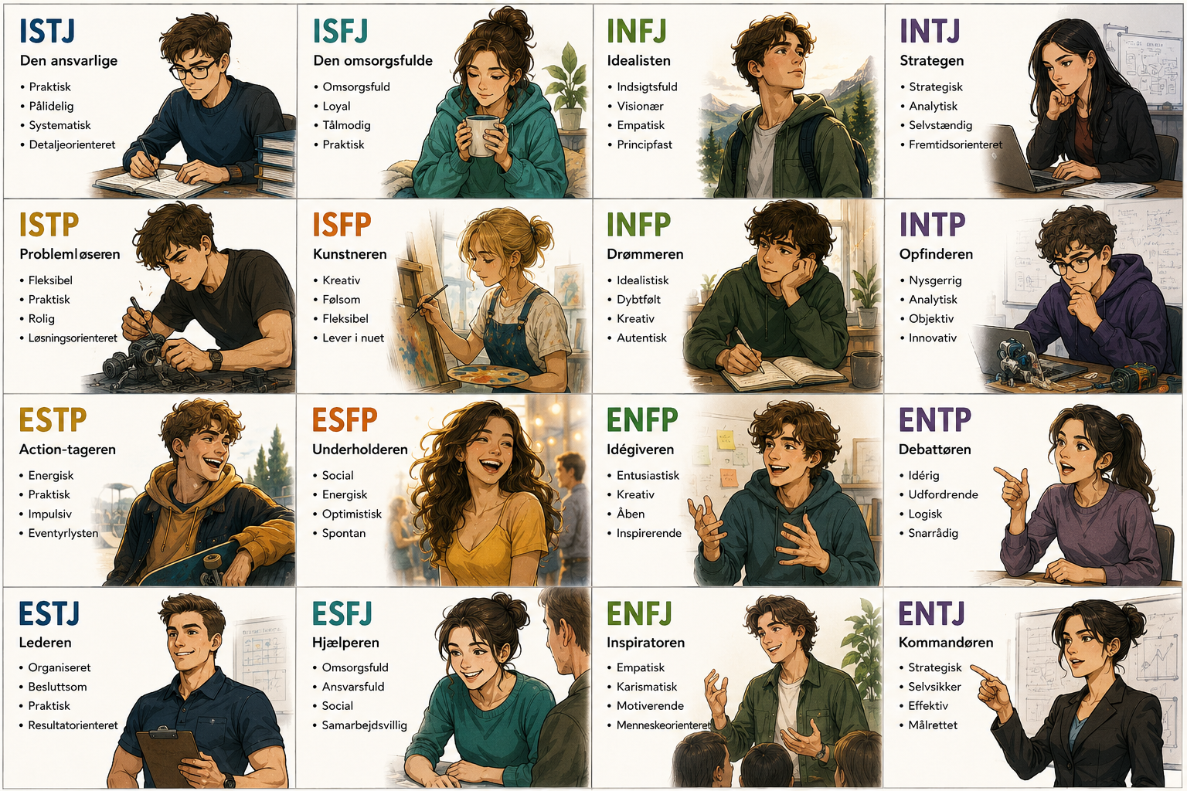
16 typer – 16 ønsker til samarbejde, ledelse og opgaver

Slide 4
Med udgangspunkt i teori om effektivet samarbejde i team: reflektioner på lærlingens plads i det samlede arbejdsfællesskab
Resultat
Ansvarlighed
Forpligtelse
Åbne for forskellige syn på faglighed m.m.
Tillid
Lencioni

Slide 5
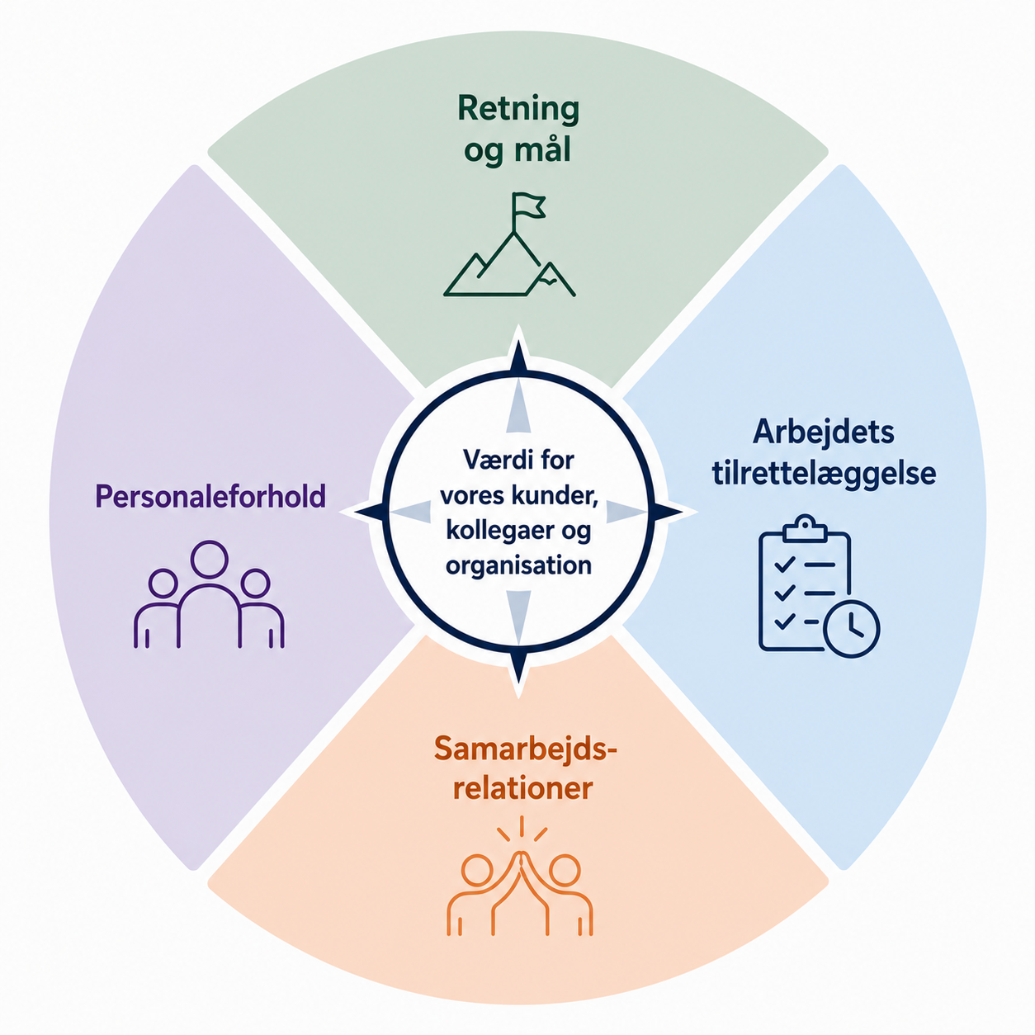
At blive ledet
Kurset gennemgår 4 lederopgaver og der reflekteres over, hvordan lærlingene reagerer på ledelse på de forskellige felter.
Og over betydningen af, at lederne skal føre denne opgave ud i livet i samspil med medarbejderne.

Slide 6

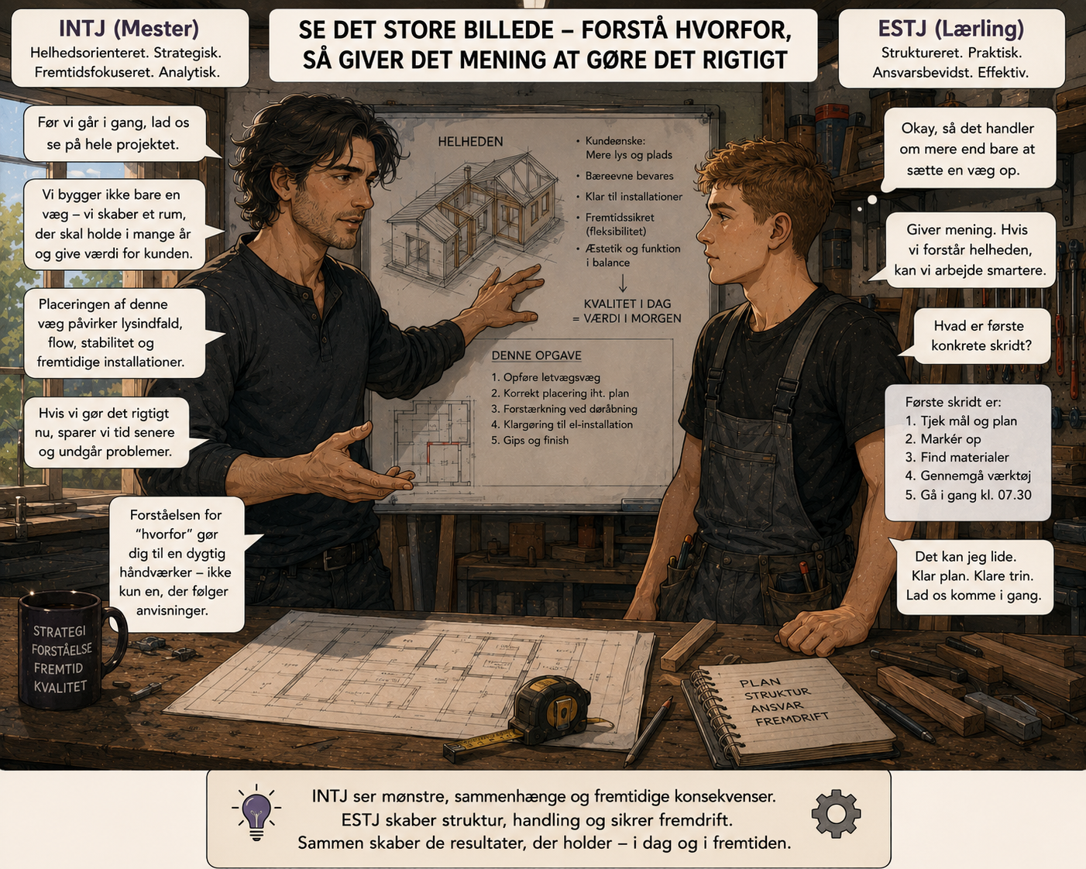



På kurset arbejder vi med eksempler.
Det kunne være dette: At få en opgave når leder og lærling har forskellig profil
Der reflekteres over, hvordan lærlingen ansvarsfuldt kan spørge ind til mesters ideer om:
- Tilrettelæggelse af opgaven
- Kvalitet og tid
- Tilbagemelding om fremdrift
- osv.

Slide 7
Kurset gennemgår regler og krav til adfærd i hverdagen og på opgaver
De nedskrevne regler:
Faglige regler (f.eks. at leve op til krav i bygningsreglementet)
Arbejdsmiljøloven
Overenskomst
Lærlingeaftale/kontrakt + logbog
De uskrevne regler
Ordentlighed og faglig stolthed i opgaveløsning
Kompetenceudvikling
Jargon/kultur

